Slide 1



GRUNTLАR MEХАNIKАSI
TOSHKENT AVTOMOBIL YO‘LLARINI LOYIHALASH, QURISH VA EKSPLUATATSIYASI INSTITUTI
13-mavzu
Inshооt zаminining ishlаshidа tik vа urinmа zo’riqishlаr.
Ma`ruzachi: U.Mansurov

Slide 2
TOSHKENT AVTOMOBIL YO‘LLARINI LOYIHALASH, QURISH VA EKSPLUATATSIYASI INSTITUTI
13-mavzu
Inshооt zаminining ishlаshidа tik vа urinmа zo’riqishlаr.
Reja:
Tik zo’riqishlаrni aniqlash usullari
Asosiy zo’riqishlаr
Urinma zo’riqishlаrni aniqlash
Plastik deformatsiyalar va ularning tarqalish chegaralari.
Qisqa vaqtda bir marta qo’yilgan yuk ostidagi deformatsiyalar.
Tayanch so’z va iboralar: Inshооt zаmini, tik vа urinmа zo’riqishlаr, fsosiy zo’riqishlаr. Plastik deformatsiyalar qaytmas deformatsiya, qaytar deformatsiya, oqish jarayoni,sitilib chiqish
Ma`ruzachi: U.Mansurov

Slide 3
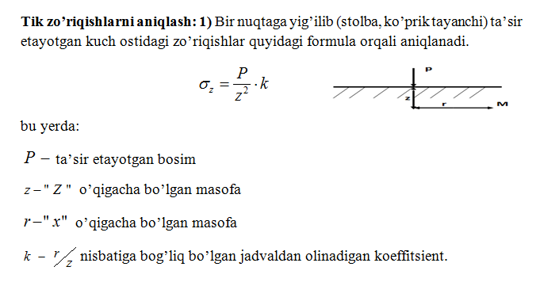
TOSHKENT AVTOMOBIL YO‘LLARINI LOYIHALASH, QURISH VA EKSPLUATATSIYASI INSTITUTI
Ma`ruzachi: U.Mansurov

Slide 4
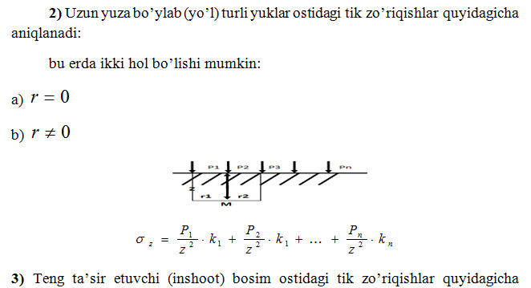
TOSHKENT AVTOMOBIL YO‘LLARINI LOYIHALASH, QURISH VA EKSPLUATATSIYASI INSTITUTI
Ma`ruzachi: U.Mansurov

Slide 5
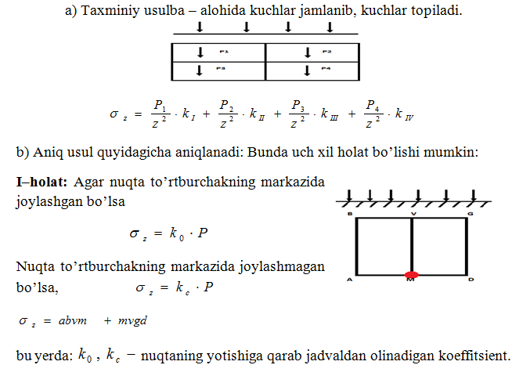
TOSHKENT AVTOMOBIL YO‘LLARINI LOYIHALASH, QURISH VA EKSPLUATATSIYASI INSTITUTI
Ma`ruzachi: U.Mansurov

Slide 6
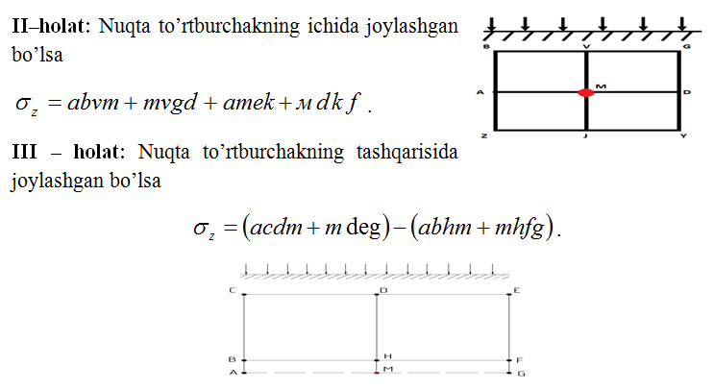
TOSHKENT AVTOMOBIL YO‘LLARINI LOYIHALASH, QURISH VA EKSPLUATATSIYASI INSTITUTI
Ma`ruzachi: U.Mansurov

Slide 7
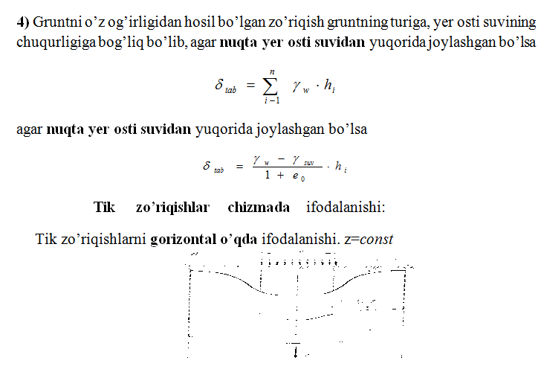
TOSHKENT AVTOMOBIL YO‘LLARINI LOYIHALASH, QURISH VA EKSPLUATATSIYASI INSTITUTI
Ma`ruzachi: U.Mansurov

Slide 8
TOSHKENT AVTOMOBIL YO‘LLARINI LOYIHALASH, QURISH VA EKSPLUATATSIYASI INSTITUTI
Ba'zi bir gruntlar uzoq vaqt sekin-asta deformatsiyalanadi va bu deformatsiya tugallanmaydi. Bunday deformatsiyani sudralish deyiladi. Ko’pgina gilli gruntlar uchun sudralish hodisasi ularga xos bo’lib, ularda cho’kish mobaynida bosim ta'sirida gruntning ichki tuzilishi namoyon bo’ladi. Sudralish hodisasi yumshoq konsistentsiyali gilli gruntlarga xos xususiyatdir. Gruntga bosim ta'sir etganda ularda quyidagi jarayonlar ro’y beradi(chizmada): 1-poydevorning tagidagi zichlanish jarayoni ketadi. Uning yon tomonida gruntning oqish jarayoni boshlanib, bu mintaqani gruntning plastiklik oqishi deyiladi.
2- plastiklik oqishining ustki qismida (3) gruntning sekin-asta sitilib chiqishining boshlanishi ro’y beradi.
3- agar grunt poydevor ostidan sitilib chiqishi (4) rivojlangan holatda do’nglik hosil bo’ladi. Gruntlarning plastiklik oqishi gruntga berayotgan boshlang’ich kritik bosimning birinchi quyilishi jarayoni ro’y beradi. Shu sababli gruntlarga ta'sir etayotgan bosim miqdorini hisoblashda gruntlarning bosim miqdorini hisobga olish kerak.
Ma`ruzachi: U.Mansurov

Slide 9
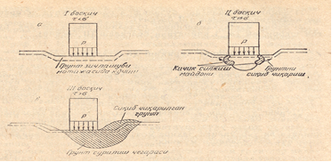
TOSHKENT AVTOMOBIL YO‘LLARINI LOYIHALASH, QURISH VA EKSPLUATATSIYASI INSTITUTI
Gruntlarga beriladigan bosim miqdoriga qarab, inshoot zaminining quyidagi shakl o’zgarishlari ro’y beradi:
Ma`ruzachi: U.Mansurov

Slide 10
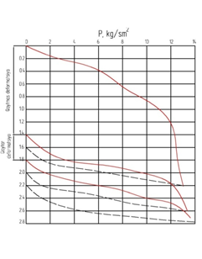
TOSHKENT AVTOMOBIL YO‘LLARINI LOYIHALASH, QURISH VA EKSPLUATATSIYASI INSTITUTI
Gruntga qisqa vaqt bosim orqali ta'sir qilganda, gruntda uning kuchlanganlik holatida bo’lish vaqti doimiy kuch ostida to’la cho’kish vaqtidan kam bo’ladi. Bu holda gruntda hosil bo’lgan deformatsiya kattaligi to’la deformatsiyaning ma'lum bir qisminigina tashkil etadi.
Ma`ruzachi: U.Mansurov

Slide 11
TOSHKENT AVTOMOBIL YO‘LLARINI LOYIHALASH, QURISH VA EKSPLUATATSIYASI INSTITUTI
Shu sababli qisqa qo’yilgandagi bosim uzoq vaqt ta'sir etgan kichik bosim miqdoriga teng bo’ladi. Qisqa vaqtda bir necha marta qo’yilgan bosim ta'sirida gruntdagi deformatsiya yig’ilib boradi. Bunda gruntning zichlanish jarayoni ro’y berib, oldi deformatsiyaning miqdori elastik deformatsiyaning miqdoriga nisbatan tez kamayadi.
Zamin gruntlarida bir necha marta qisqa vaqtda ta'sir etgan bosimlar ostidagi deformatsiya miqdori quyidagi ifoda orqali topiladi:
SN=S1+βℓgN
SN-gruntga «N» marta yuk qo’yilgandagi deformatsiya.
N-qo’yiladigan bosim soni
S1-bir marta qo’yilgandagi gruntning deformatsiyasi yoki cho’kishi
β-qaytmas deformatsiyalar yig’ilishiga, jadalligiga bog’liq bo’lgan koeffitsient.
Shunday qilib, qisqa vaqtda bir necha marta qo’yilgan bosim ostidagi deformatsiya zamin gruntlarining umumiy deformatsiyasini beradi.
Ma`ruzachi: U.Mansurov

Slide 12
TOSHKENT AVTOMOBIL YO‘LLARINI LOYIHALASH, QURISH VA EKSPLUATATSIYASI INSTITUTI
E`tiboringiz uchun rahmat!
Thanks for attention!
Ma`ruzachi: U.Mansurov

